Slide 1
Шахматы в детском саду

Slide 2
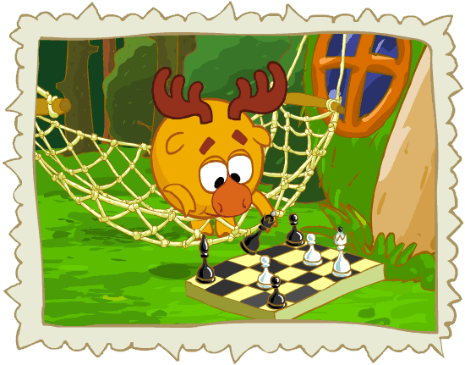
Основные Правила игры
На одном шахматном поле может стоять только одна шахматная фигура.
«Взять» фигуру соперника – значит убрать её с доски, а на её место поставить свою фигуру.
Тронул – ходи.

Slide 3
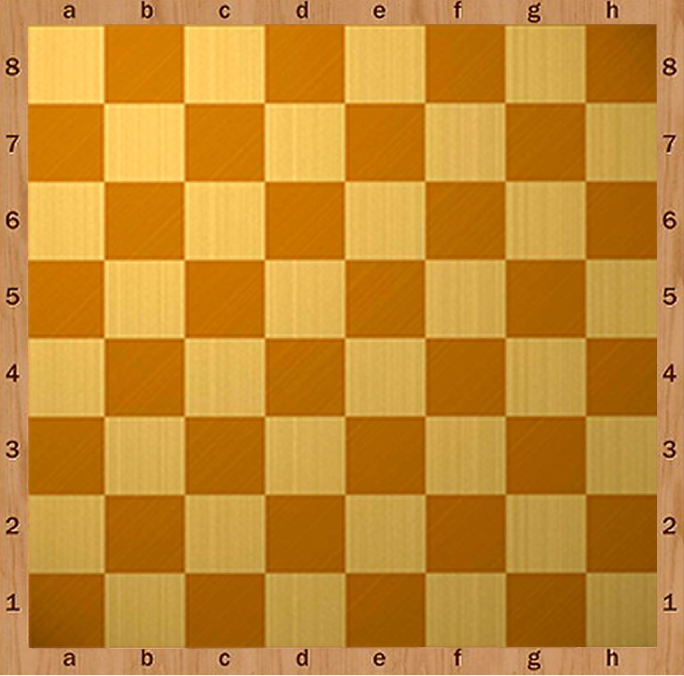
Расстановка фигур
горизонталь
вертикаль
диагональ

Slide 4
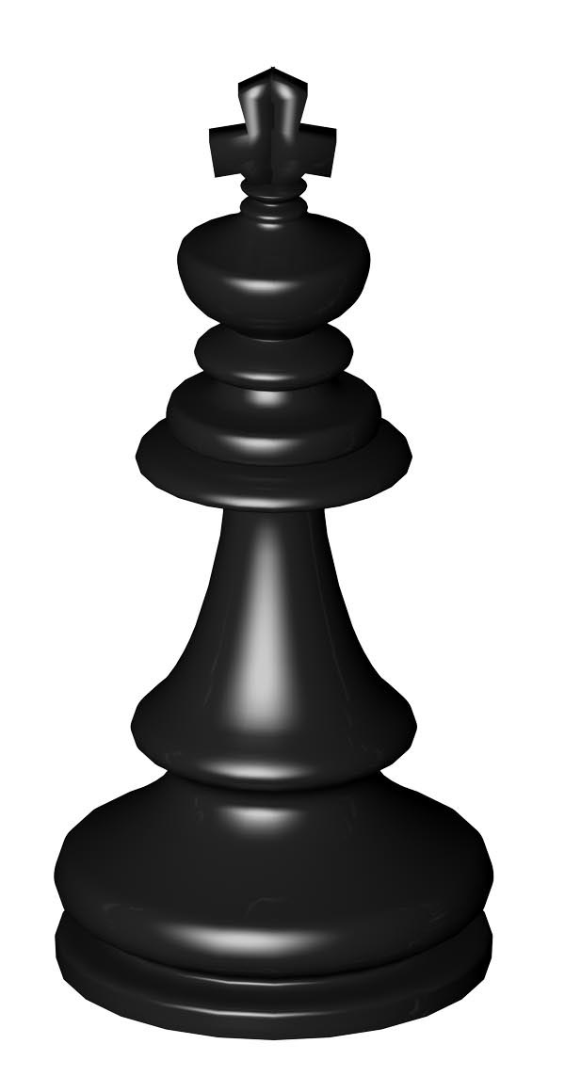
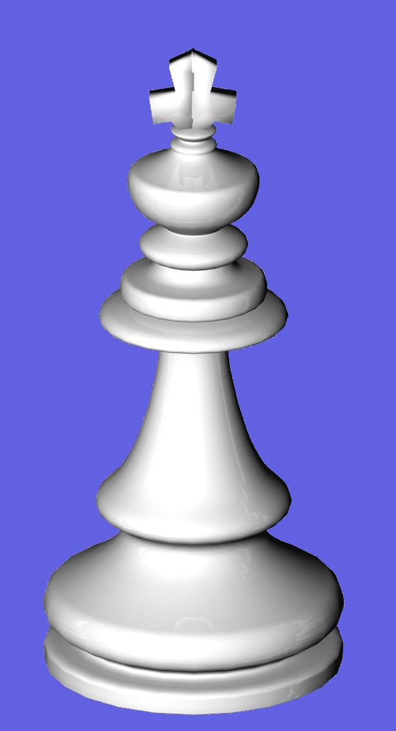
Король
Это самая главная фигура, все остальные фигуры работают на её защиту

Slide 5
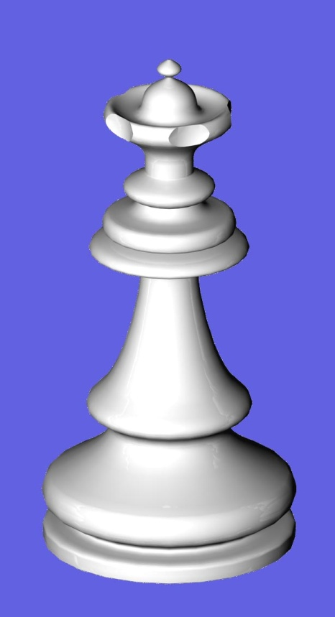
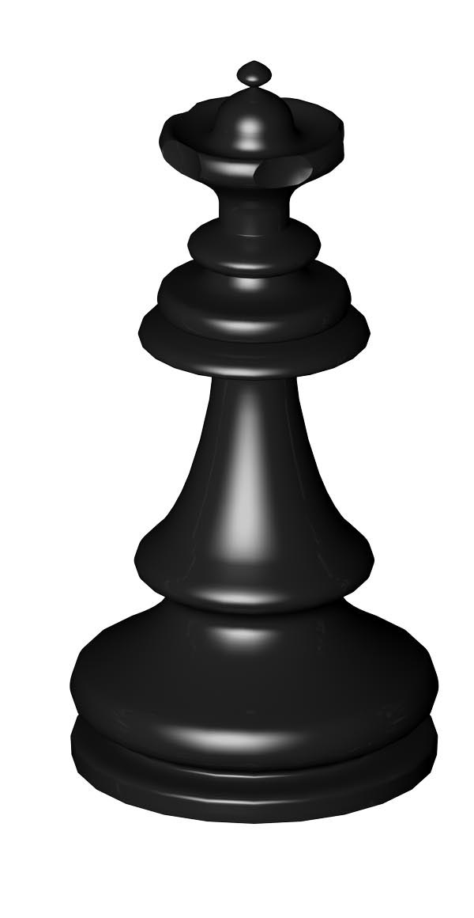
ферзь
Это самая сильная фигура.

Slide 6
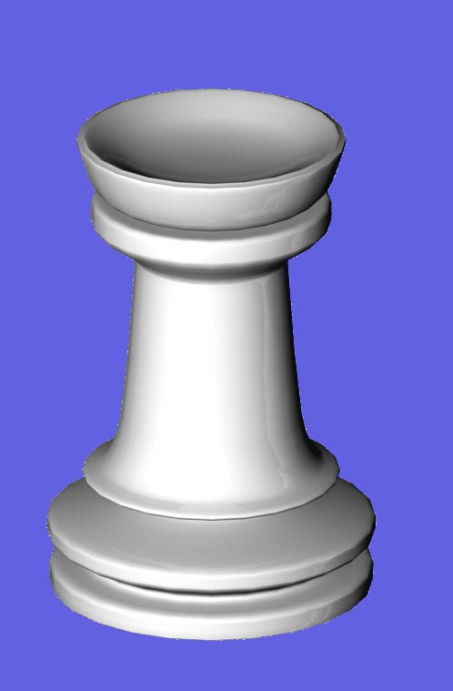
ладья
Это самая прямолинейная фигура.

Slide 7
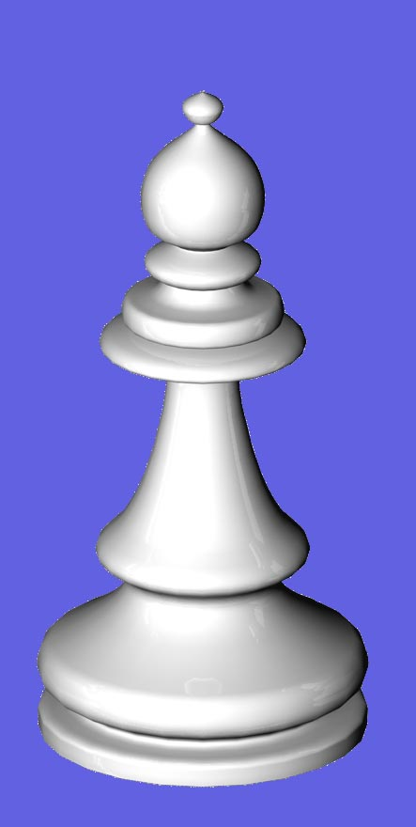
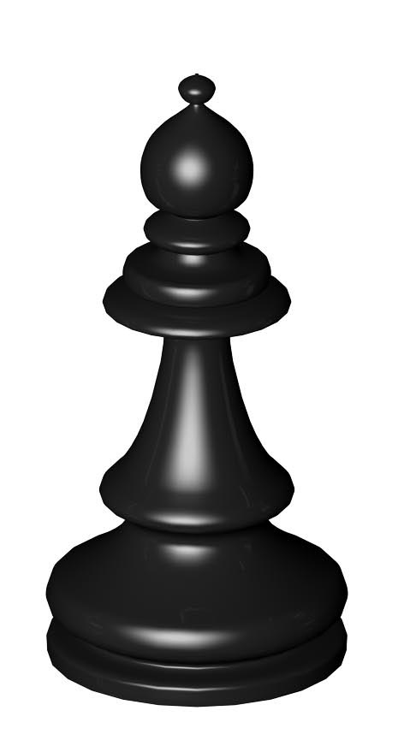
слон
Это самая верная одному цвету фигура.

Slide 8
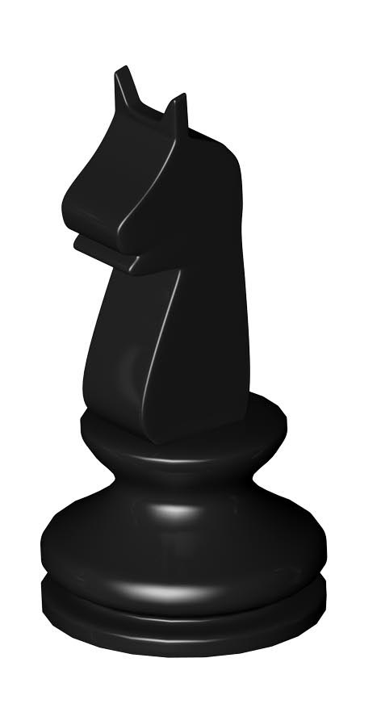
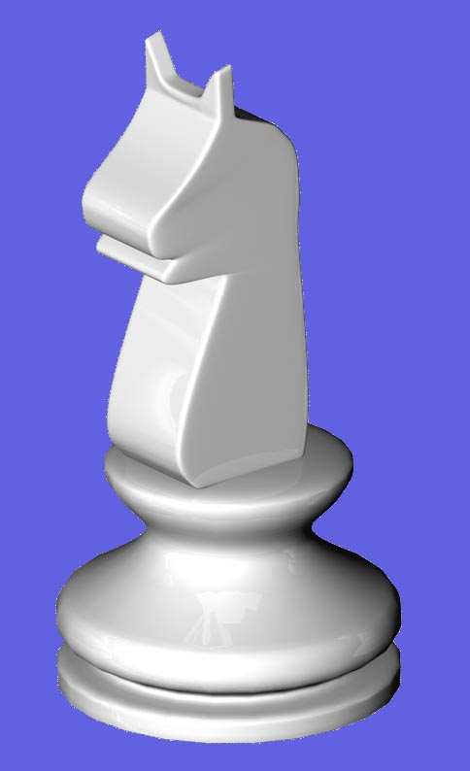
конь
Это самая прыгучая фигура.

Slide 9
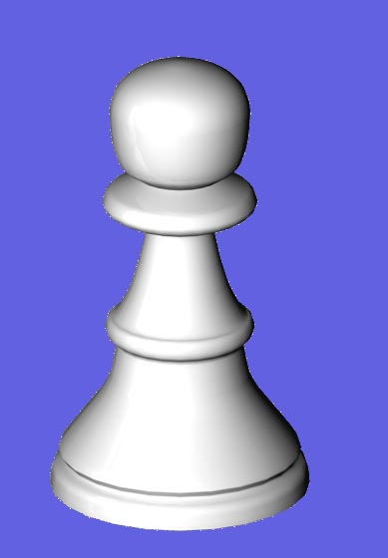
пешка
Это самая целеустремлённая фигура.

Slide 10
Шах королю
Шахом в шахматной партии называется положение на доске, когда король находится под атакой другой фигуры.
Когда игрок делает ход, после которого король противника оказывается на поле, находящемся под ударом какой-либо фигуры, он должен объявить шах.
Когда король оказался под шахом, игрок должен следующим ходом увести своего короля из-под угрозы. Для этого он может применить один из трех манёвров: - сделать ход королём на другое поле, не находящееся под атакой;
- прикрыть короля, поставив свою фигуру на пути фигуры противника и тем самым «заслонив» короля;
- побить фигуру противника, угрожающую его королю, если у него есть такая возможность; этот манёвр нельзя применить, если после него король почему-либо опять сразу же окажется под шахом.

Slide 11
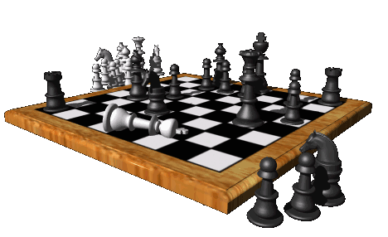
Мат
В бой ты ведёшь деревянную рать,
ну, а умеешь ли мат объявлять?
Мат — это шах, при котором, учти ты,
у короля никакой нет защиты.
Шах, от которого не отступить,
шах, от которого нечем закрыться,
нечем фигуру грозящую сбить,
и с поражением нужно смириться.
Мат — торжество атакующих сил,
мат — цель игры, мат — сраженья конец.
ЕСЛИ ДАЛ МАТ, ЗНАЧИТ ТЫ ПОБЕДИ
ЗНАЧИТ, ТЫ МОЛОДЕЦ!

Slide 12
Почему ничья?

Slide 13
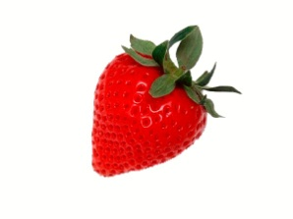
Игра «Съешь клубничку»
Нарисуй путь ладьи до клубнички, минуя грибы

Slide 14
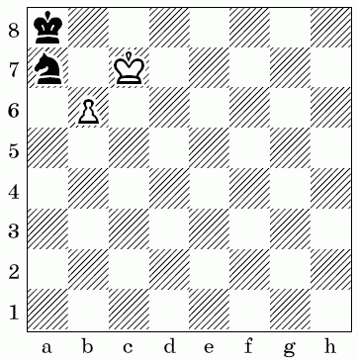
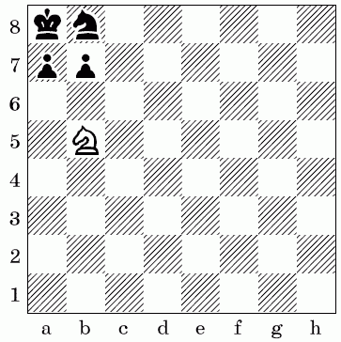
Мат в один ход
Поставь мат черному Королю в один ход.
1. b7Х.
1.♘с7Х.

Slide 15
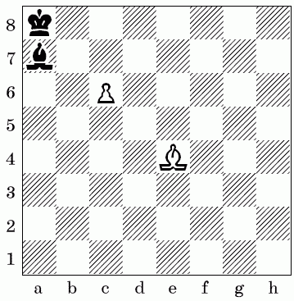
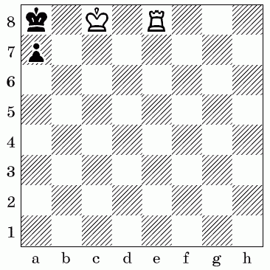
Мат в один ход
Поставь мат черному Королю в один ход.
1. с7Х
1.♔с7Х.

Slide 16
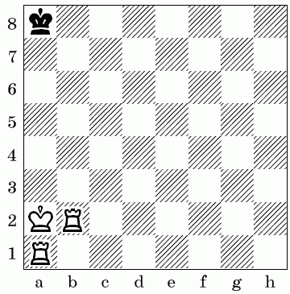
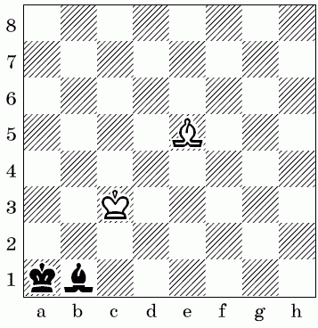
Мат в один ход
Поставь мат черному Королю в один ход.
1.♔b1Х.
1.♔bЗХ.

Slide 17
Мат в три хода
Поставь мат чёрному королю в три хода.
Первыми ходят белые.

